Slide 1
Ministère de l'Habitat, de l'Urbanisme et de l'Aménagement du Territoire
Direction des Affaires Administrative et Financières Service du Personnel

Slide 2
Présentation
Direction des Affaires Administrative et Financières Service du Personnel

Slide 3
Dans les pages qui vont suivre, vous allez découvrir l'utilisation de l'application.
L'application a été développé sur la base des documents fourni par MHUAT, ce qui en fait un outil particulièrement intuitif avec une interface simple.
Une fois connecté, vous allez très vite vous familiariser avec l'application car tout ce qu'il propose a été fourni par vos services et à tout simplement été informatisé.
Désormais vos tâches seront beaucoup plus simple à réaliser.

Slide 4
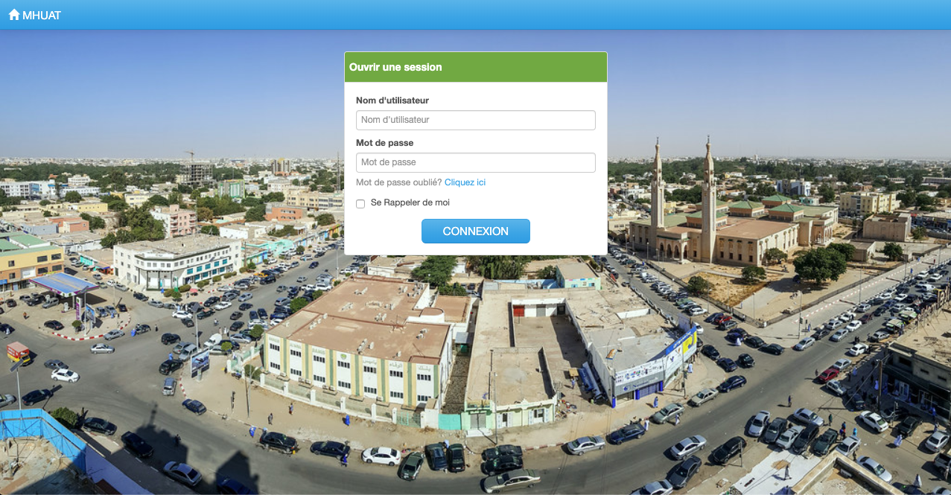
Interface de connexion
Entrez votre nom d'utilisateur et votre mot de passe.

Slide 5
Une barre de menu accessible partout pour une meilleur navigation.

Slide 6
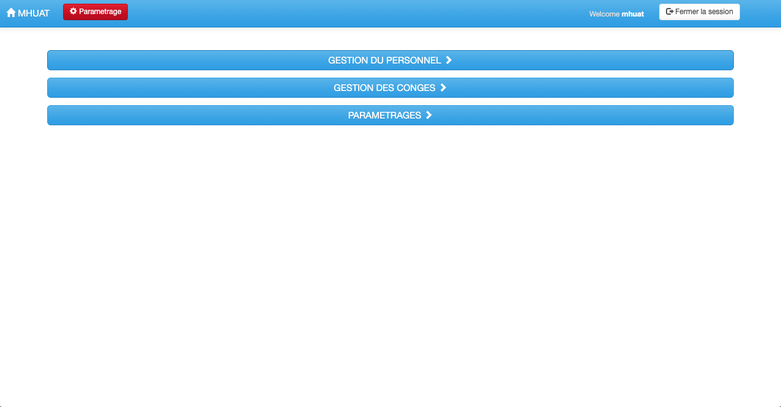
Tableau de bord
Accéder au fonctionnalité grâce au menu du tableau de bord.

Slide 7
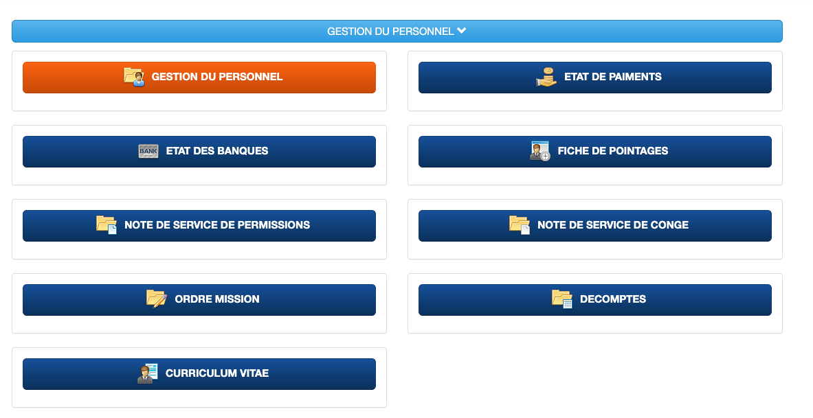
Cliquez sur un bouton pour accéder au commande de la page

Slide 8
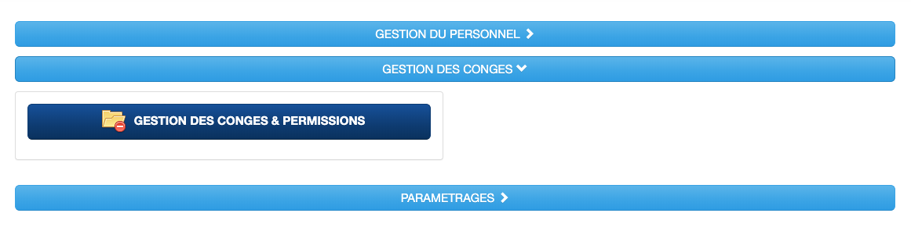
Cliquez sur un bouton pour accéder au commande de la page

Slide 9
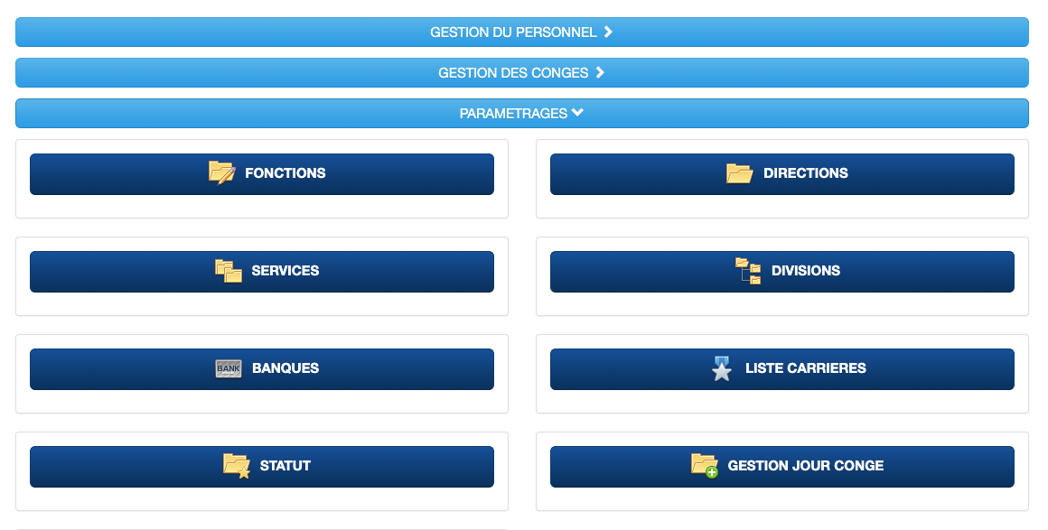
Cliquez sur un bouton pour accéder au commande de la page

Slide 10
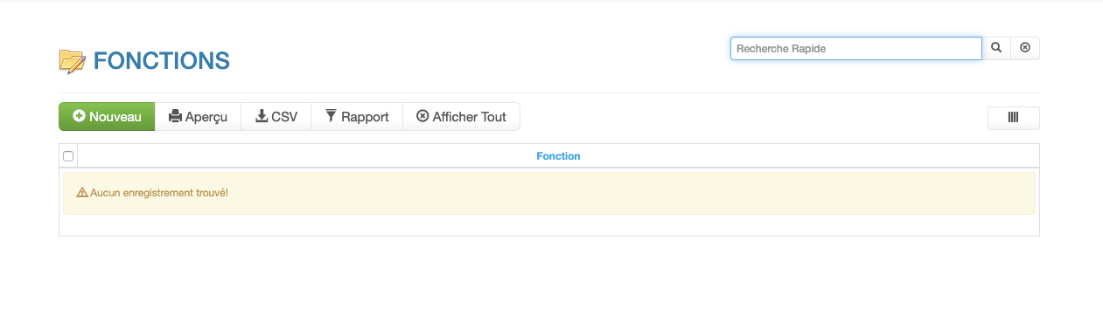
Cliquez sur 'Nouveau' pour créer un nouvel enregistrement

Slide 11
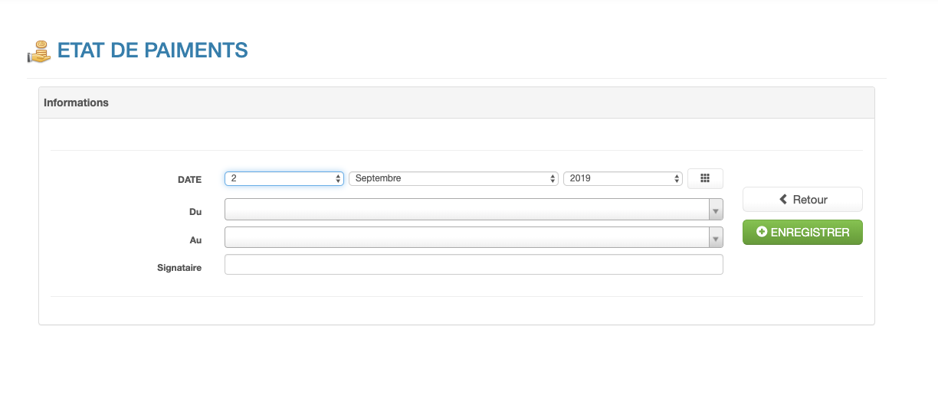
Cliquez sur ENREGISTRER' pour enregistrer l'enregistrement

Slide 12
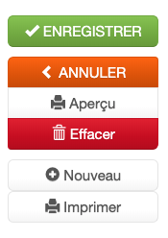
Cliquez sur 'ENREGISTRER' pour enregistrer une enregistrement
Cliquez sur 'ANNULER' pour annuler une action
Cliquez sur 'Aperçu' pour un aperçu de l'enregistrement
Cliquez sur 'Effacer' pour un supprimer un enregistrement
Cliquez sur 'Nouveau' pour faire un nouvel enregistrement
Cliquez sur 'Imprimer' pour l'impression de votre document

Slide 13
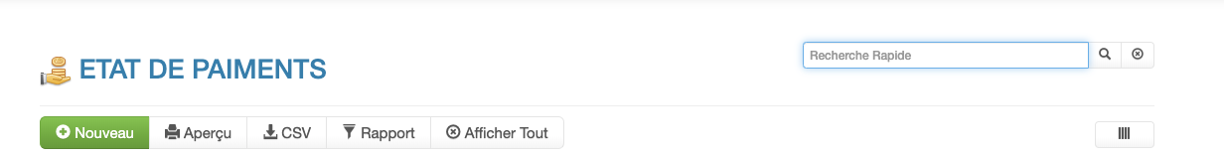
Naviguer facilement dans un enregistrement pour rechercher, trier ou filtrer un enregistrement

